Slide 1
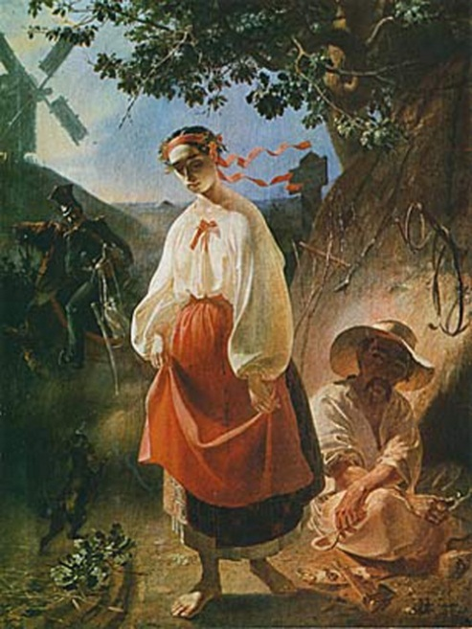
Всеукраїнський інтерактивний конкурс Малої академії наук “МАН-Юніор-Дослідник” номінація “Історик-Юніор-2014”
Проект-дослідження
Історичне підґрунтя поеми
Т.Г.Шевченка «Катерина»
Автор Зубко Анна Олександрівна,
учениця 9 класу
загальноосвітньої школи
І-ІІІ ступенів № 1
імені Героя Радянського Союзу
Якименка А. Д.
смт Володарське
Володарського району
Донецької області
Наукові керівники
Бречко Світлана Іванівна,
учитель історії;
Спиридонова Жанна Сергіївна,
учитель української мови та літератури

Slide 2
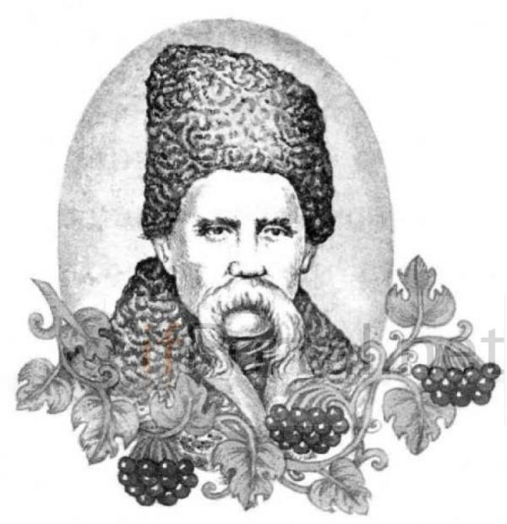
Історизм в творах Тараса Шевченка
Історія мого життя становить історію моєї батьківщини.
Т.Г.Шевченко
Історія України для Т.Г.Шевченка була органічною складовою, частиною всього його буремного життя. Нелегким був шлях Кобзаря до історичної істини. Мистецтвом історії він як геніальний поет оволодівав на власному досвіді – гіркому і трагічному.
Кобзар фактично стояв на початку не тільки модернової української літератури і був творцем української літературної мови, але й значною мірою започаткував нову історіографію України, надзвичайну історіографію – у художній формі.

Slide 3
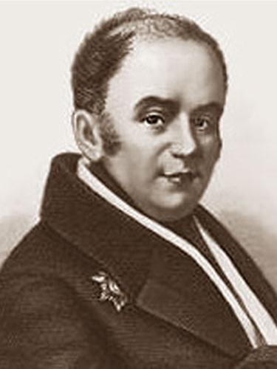
Присвята
Василию Андреевичу Жуковскому
на память 22 апреля 1838 год
Шевченко присвятив «Катерину» російському поету В. А. Жуковському (1783 — 1852) на пам’ять про день викупу з кріпацтва. Тарас Григорович на все життя зберіг почуття великої вдячності до російського поета, згадував його у повісті «Художник», у листах до М. М. Лазаревського, А. І. Лизогуба, В. М. Рєпніної.

Slide 4
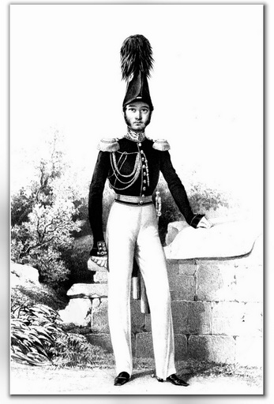
Російська армія початку ХІХст.
Москаль — вояк, солдат, військовий; росіянин. У своїх творах Шевченко вживав слово «москаль» в обох значеннях. У «Катерині» домінує друге значення, адже кількома рядками нижче поет написав: «Піде в свою Московщину» (тобто в Росію).
«Москалем» називає Шевченко самого себе з того моменту, як потрапив у солдати [1] Ре́крутська пови́нність — система комплектування регулярного війська у Російській імперії. Полягала у зобов'язанні населення податних станів (селян, міщан та ін.) поставляти в армію новобранців-рекрутів, а від дворян — офіцерів [2].
Опорою найбільш боєздатної російської «юго-западної»
армії кінця XVIII ст. та початку XIX ст. були бойові частини, створені за територіально-національним принципом на території, яка тепер відноситься до сучасної України. Ці полки та дивізії призначались виключно для ведення війни на південно-західному театрі військових дій. [3].
Кохайтеся, чорнобриві,
Та не з москалями,
Бо москалі — чужі люде,
Роблять лихо з вами.

Slide 5
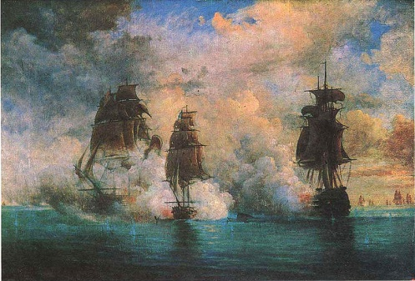
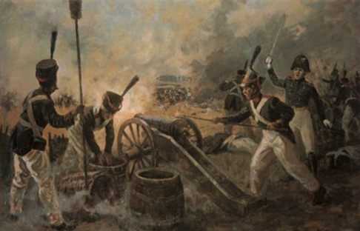
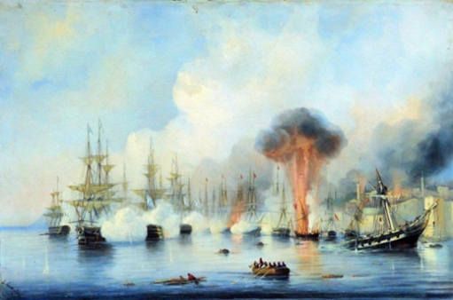
Російсько-турецькі війни
Російсько-туре́цкі війни — ряд військових конфліктів між Російською та Османською імперіями в XVII -XIX ст.. спочатку за контроль за Північним Причорномор’єм і Північним Кавказом, пізніше – за Південним Кавказом, за права судноплавства в чорноморських протоках , права християн в межах Оманської імперії. [4]
Останньою з російсько-турецьких воєн на час написання поеми була війна 1828р. — 1829 р.
Російсько-турецька війна
Дата: 1828 р. — 1829 р.
Місце: Кавказ, Балканський півострів
Результат: Перемога Росії, здобуття Грецією незалежності, Сербією, Молдовою та Валахією — автономії
Прийшли вісти недобрії —
В поход затрубили.
Пішов москаль в Туреччину…

Slide 6
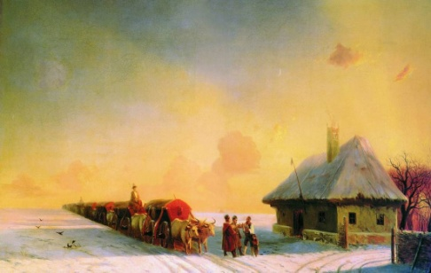
Чумацтво
За Києвом, та за Дніпром,
Попід темним гаєм,
Ідуть шляхом чумаченьки,
Пугача співають.
Чумацтво — купецький, торгівельно-візницький
промисел українців на землях Великого Степу
від XV ст. до середини XIX ст. Чумаки торгували
сіллю, що її привозили в Україну з Криму, чорноморського й азовського узбереж, з
Галичини, Донеччини і Надволжя; одночасно
вони продавали в цих краях кустарні вироби, дерево, дьоготь, тютюн, горілку тощо.
Їздили чумаки валками до 100 і більше возів,
що їх очолювали виборні отамани.
Иван Айвазовский
Чумаки в Малороссии, 1870-1880-е.

Slide 7
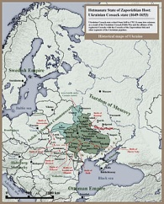
Гетьманщина
Попід горою, яром, долом,
Мов ті діди високочолі,
Дуби з гетьманщини стоять.
У яру гребля, верби вряд,
Ставок під кригою в неволі
І ополонка — воду брать...
Гетьманщина ( офіційно Військо Запорозьке ) - напівофіційна назва української держави , що виникла в ході національно-визвольної війни проти польського панування на території сучасної Україна.
Ідеться про добу, коли на Лівобережній Україні разом з Києвом, що після Андрусівського перемир’я 1667 р. між Московською державою і Річчю Посполитою опинився у складі першої, існувала гетьманська влада і відповідна військова адміністративно-територіальна система. Гетьманство скасовано тимчасово в 1734 р., остаточно — 1764 р. У 1782 р. ліквідовано адміністративно-територіальний устрій Гетьманщини.

Slide 8
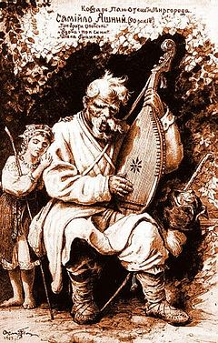
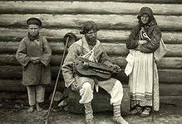
Українські кобзарі
Кобза́р — український народний співець і музикант. Кобзарі були творцями, хранителями і передавачами епічної традиції у формі історичних пісень, дум , релігійних піснеспівів, моралізаторських пісень, а також казок та переказів, супроводжуваних грою на кобзі, лірі або бандурі, звідки інша їхня назва — лірники або бандуристи.
У своїй творчості кобзарі утверджували дух українського народу, основи християнської моралі в суспільстві
і побуті.
Ішов кобзар до Києва
Та сів спочивати;
Торбинками обвішаний
Його повожатий,
Мале дитя, коло його
На сонці куняє,
А тим часом старий кобзар
Ісуса співає.

Slide 9
Фольклорна основа
Початкові рядки поеми перегукуються з народною піснею «Ой ходила молода дівчина по лісочку...»: «Да не гуляй, молода дівчино, з москалями; Москальчики — обманщики, вони обманять...»
Кохайтеся, чорнобриві,
Та не з москалями,
Бо москалі — чужі люде,
Роблять лихо з вами.
Йдеться про народну пісню «Ой не ходи, Грицю, та й на вечорниці...», що приписується легендарній Марусі Чурай (1625 — 1650).
Прийде до криниці,
Стане собі під калину,
Заспіває Гриця.
Мається на увазі чумацька пісня «Ой сидить пугач в степу на могилі...». Варіант «Ой сидить пугач та на могилоньці...», записаний Шевченком 1846 р. в Сквирському повіті, відомий з публікації: Чумацкие народные песни И. Я. Рудченка. — Киев, 1874. — С. 143.
Ідуть шляхом чумаченьки,
Пугача співають

Slide 10
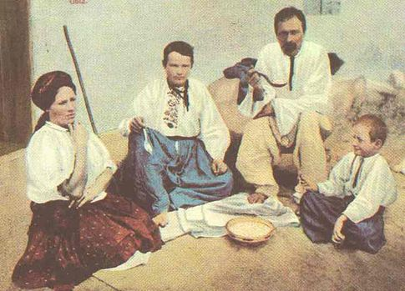
Соціальна нерівність
Їде шляхом до Києва
Берлин шестернею.
А в берлині господиня
З паном і сем’єю.
Опинився против старців —
Курява лягає.
Побіг Івась, бо з віконця
Рукою махає.
Дає гроші Івасеві,
Дивується пані.
А пан глянув... Одвернувся...
Пізнав, препоганий,
Пізнав тії карі очі,
Чорні бровенята...
Пізнав батько свого сина,
Та не хоче взяти.
Шевченко нагадує усім дівчатам, що кохання між людьми різного соціального стану приносить нещастя. Катерина відштовхнута коханим саме через те, що вона бідна дівчина, а він — москаль, офіцер.

Slide 11
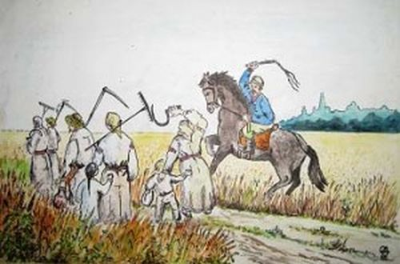
Моральні засади українського села
Бере шага, аж труситься: тяжко його брати!..
Засоби для існування селянам давала їх важка праця на землі. З дитинства вони вчилися обробляти землю, сіяти, жати, молотити, доглядати за худобою, виготовляти речі побуту, одяг та взуття – це робило їх самостійними в матеріальному плані, а селянська громада завжди допомагала та підтримувала у скрутні часи. Життя поза селом для них було незнайомим, незвичним та страшним. Особливо ганебним було побиратися, жити за рахунок інших.

Slide 12
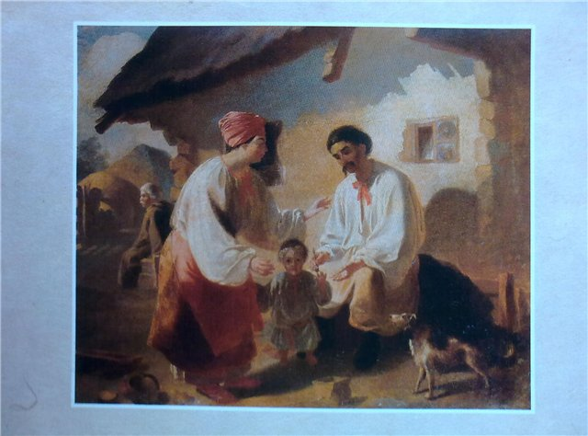
Патріархальний устрій сім’ї
Основною духовною цінністю для селянина була сім’я. У селянській родині існував розподіл праці за статтю і віком, регламентувалися обов’язки кожного з її членів. Главою сім’ї і розпорядником усіх господарських робіт був батько. Іноді ще за життя батька це право переходило до старшого сина.
Сидить батько кінець стола,
На руки схилився;
Не дивиться на світ божий:
Тяжко зажурився.
Коло його стара мати
Сидить на ослоні, за сльозами ледве-ледве
Вимовляє доні:
«Що весілля, доню моя?
А де ж твоя пара?
Де світилки з друженьками,
Старости, бояри?.. »
Обізвався старий батько:
“Чого ждеш, небого?”
Заридала Катерина
Та бух йому в ноги:
“Прости мені, мій батечку,
Що я наробила!
Прости мені, мій голубе,
Мій соколе милий!”
“Нехай тебе бог прощає
Та добрії люде;
Молись богу та йди собі –
Мені легше буде”.

Slide 13
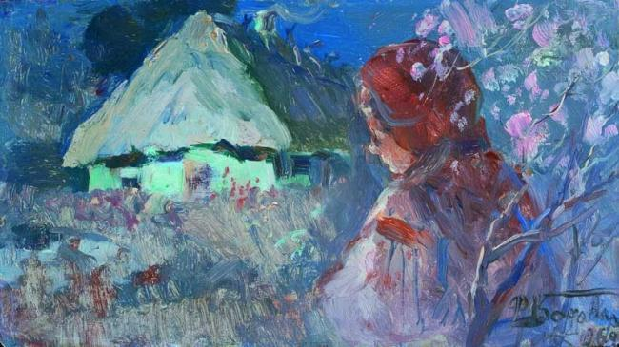
Минуле
Сучасність
Покриткою стала...
Покриткою... Який сором!
І за що я гину!
До одиноких матерів належать матері, котрі не просто не перебувають у шлюбі, а взагалі не мають у свідоцтві про народження їхньої дитини запису про батька або ж цей запис зроблено в установленому порядку державним органом РАГС за вказівкою матері дитини (ст.. 182 Закону України "Про державну допомогу сім'ям з дітьми").
За народним звичаєм, що стояв на сторожі суспільної моралі та дбав про збереження родини, дівчині, яка не вберегла своєї честі й народила позашлюбну дитину, обрізали коси і покривали голову хусткою. Звідси вислів — покритка.

Slide 14
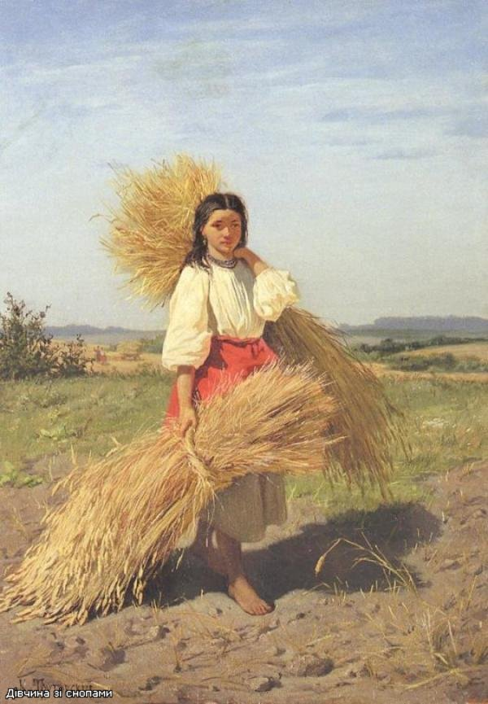
Висновки
1. У шевченкознавстві, особливо останніх років, набула поширення і традиція алегоричного прочитання поеми «Катерина»: відповідно до неї образ Катерини, як і образи зганьблених жінок в наступних Шевченкових творах, символізують долю України, поневоленої Росією.
Іван - образ байстрюка, сина України, що не має куди подітися, не має, де знайти прихисток, блукає по життю.
Офіцер – негідник, образ Російської імперії, що, проводячи свою загарбницьку політику, геть не зважала на долю простих селян-українців.
2. Поема «Катерина» має історичне підґрунтя, містить реальні факти.

Slide 15
Використані джерела
1. Олег Афонин. Поэт всей Руси. Тарас Шевченко в воспоминаниях современников. – Киевский вестник. 11.03.2010,.с. 3 2. Рекрутський набірznaimo.com.ua›Рекрут
3. Митяев А. Книга будущих командиров. PlanetaSkazok.ru›educat/knigabuduwihkomandiroveduk
4. ru.wikipedia.org/wiki/Русско-турецкие_войны
5. Хто ж такі, насправді, були за національністю рядові російські гусари...
mamajeva-sloboda.ua›publ.php?id=588
6. Реєнт О., Малій О. Історія України. Підручник для 9 класу.- Київ, «Генеза», 2009, 238 с.

